Slide 1
Связный список (LinkedList)

Slide 2
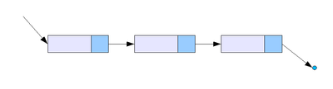
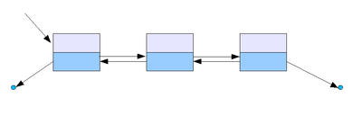
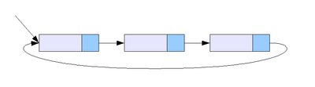
Связный список
Односвязный
двусвязный
кольцевой

Slide 3
Основные операции
Операция, проверяющая список на пустоту.
Три операции добавления объекта в список (в начало, конец или внутрь после любого (n-го) элемента списка);
Операция, вычисляющая первый (головной) элемент списка;
Операция доступа к списку, состоящему из всех элементов исходного списка, кроме первого.

Slide 4
ГРАФ

Slide 5
Граф (основные определения)
Степень входа вершины
степень выхода вершины
Полный граф
Взвешенный граф
Вес ребра
Петля

Slide 6
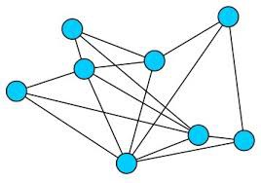
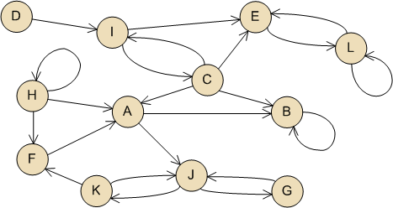
Виды графов
Ориентированные
Неориентированные
подмножество пар (V,E)

Slide 7
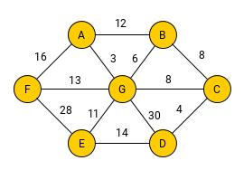
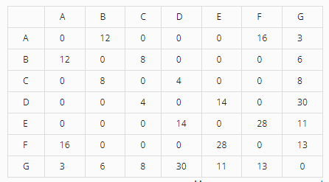
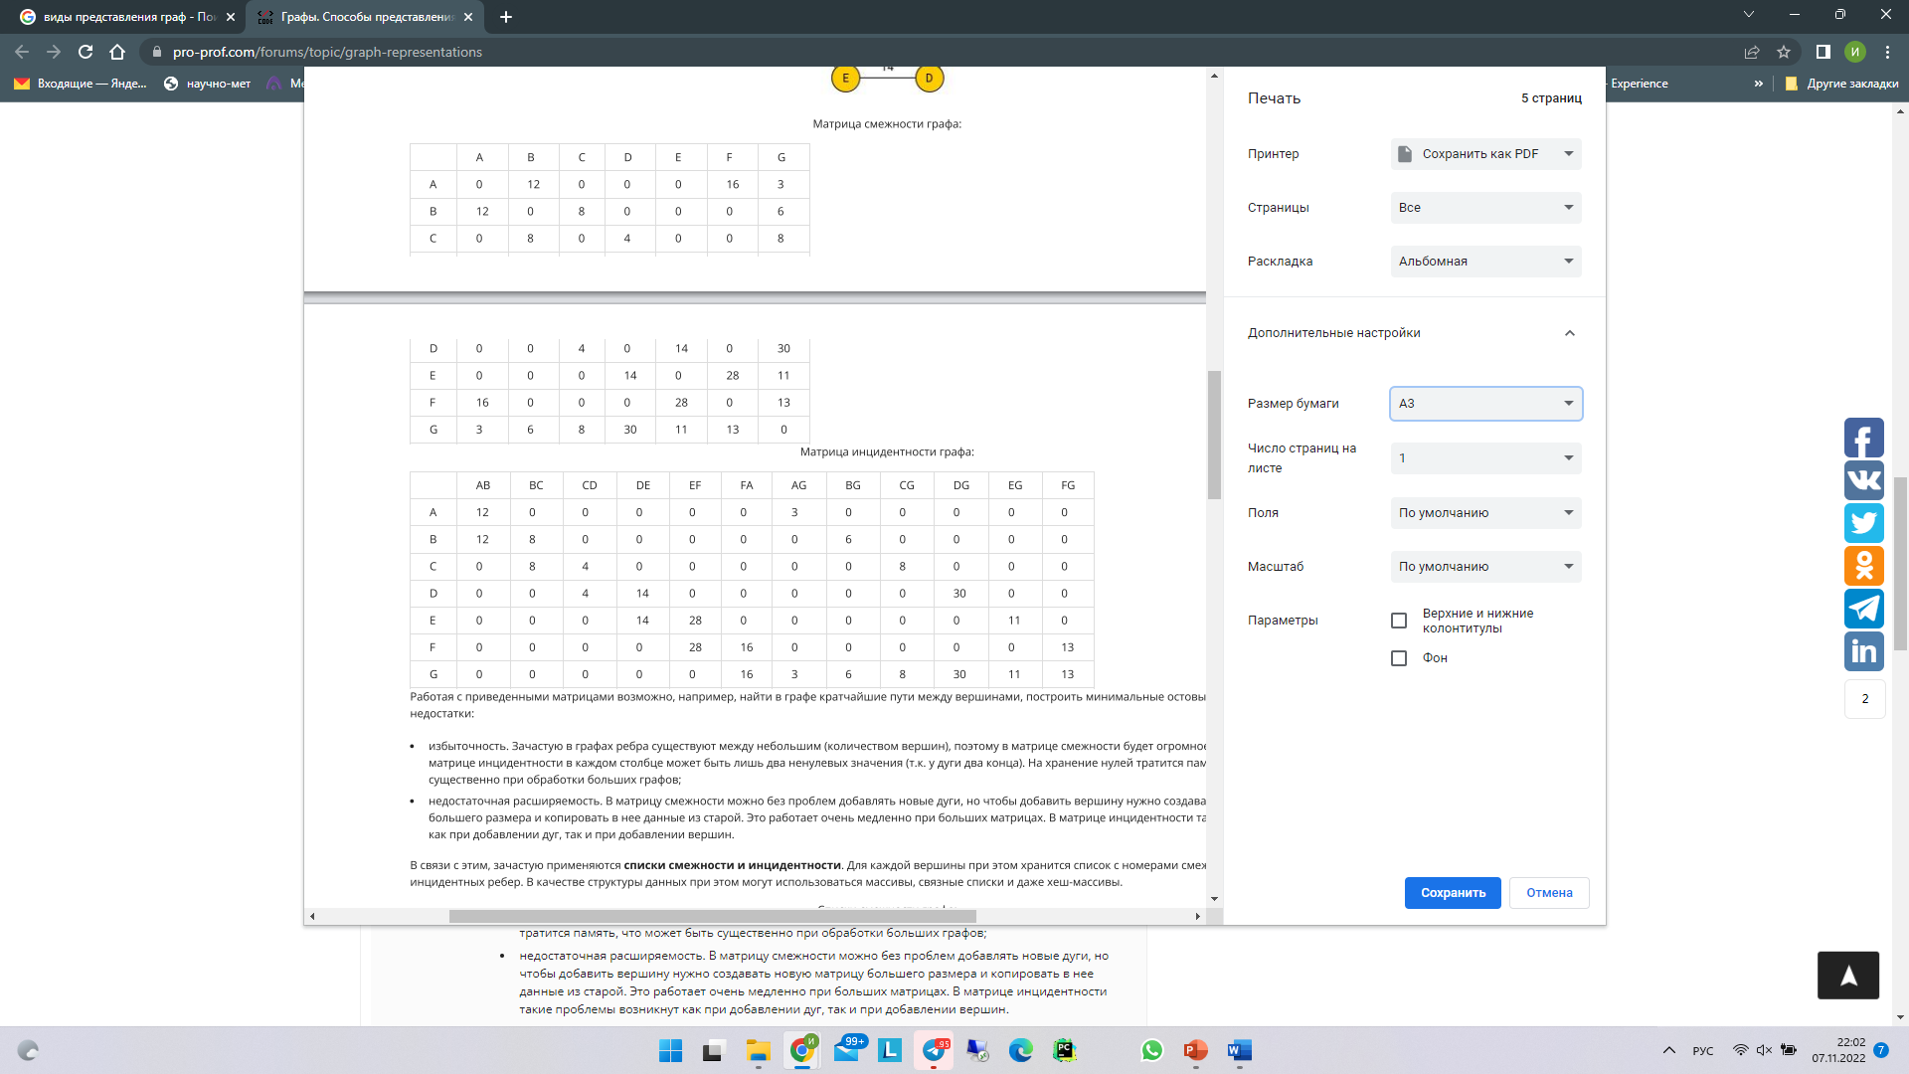
Способы представления графа
матрица смежности
матрица инцидентности
список смежности
список инцидентности

Slide 8
Основные операции
Проверка, присутствует ли элемент в графе.
Обход графа.
Добавление элемента (вершины, ребра) в граф.
Нахождение пути от одной вершины к другой.

Slide 9
Алгоритмы на графах
Depth-First Search(s) - Поиск в глубину
Breadth-First Search(s)- Поиск в ширину
Алгоритм Дейкстры. Поиск оптимальных маршрутов на графе

Slide 10
Поиск в глубину

Slide 11
Поиск в ширину

Slide 12
Алгоритм Дейкстры

Slide 13
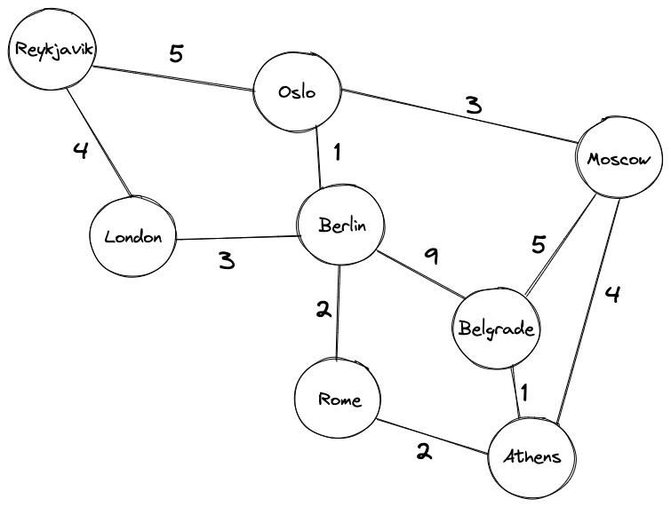
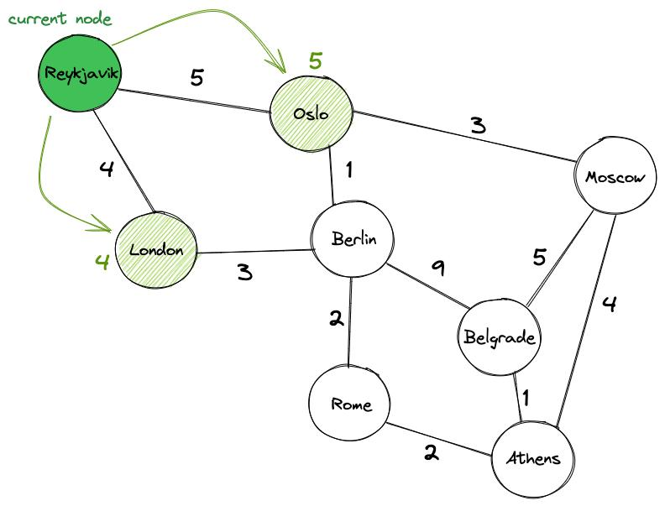
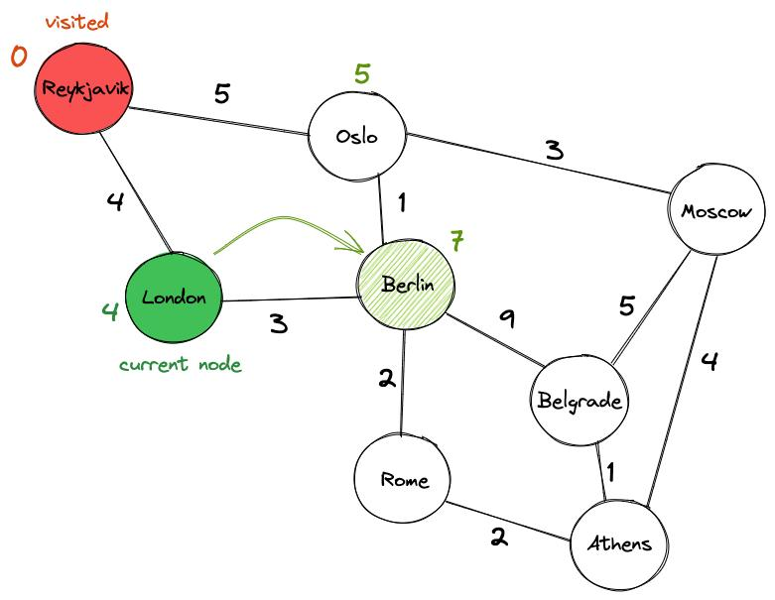
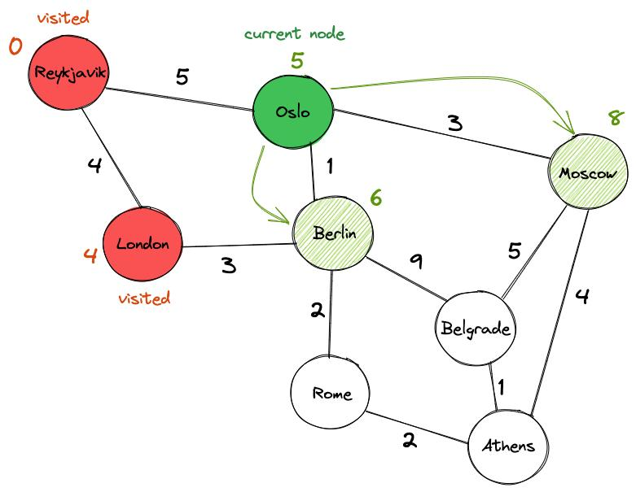
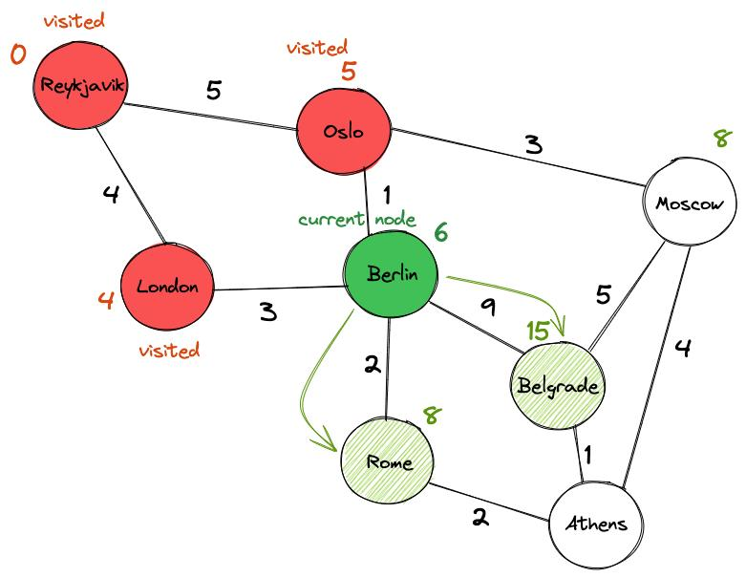
Алгоритм Дейкстры

